Slide 1
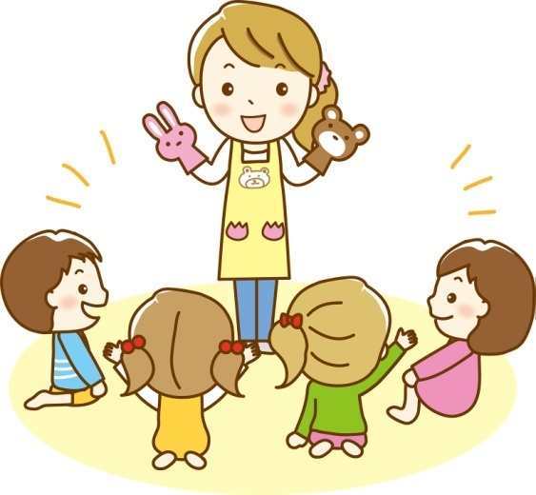
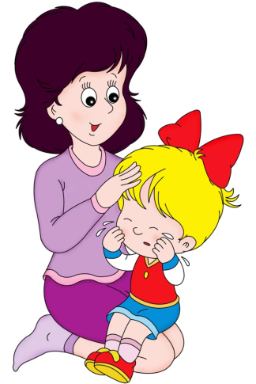
6. Желательно дать ребёнку пару дней отдыха, если он категорически отказывается идти в детский сад. Всё это время надо рассказывать о садике, о том, как много интересного его ждёт там. Пусть эти разговоры будут эмоционально окрашены, они могут успокоить малыша.
7. Не обсуждайте при малыше проблемы, связанные с детским садом.
Чтобы помочь себе, нужно:
быть уверенной, что посещение сада действительно нужно семье. Например, когда маме просто необходимо работать. Чем меньше у мамы сомнений в целесообразности посещения сада, тем больше уверенности, что ребенок обязательно справится. И малыш, реагируя именно на эту уверенную позицию мамы, адаптируется гораздо быстрее.
поверить, что адаптационная система ребенка достаточно сильна, чтобы это испытание выдержать. Парадоксально, но факт: хорошо, что кроха плачет! Поверьте, у него настоящее горе, ведь он расстается с самым дорогим человеком – с вами! Он пока не знает, что вы обязательно придете, еще не установился режим. Но вы-то знаете, что происходит, и уверены, что заберете малыша из сада. Хуже, когда ребенок настолько зажат тисками стресса, что не может плакать. Плач не дает нервной системы перегружаться.
заручиться поддержкой. Вокруг вас мамы, переживающие те же чувства. Поддерживайте друг друга, узнайте, какие «ноу-хау» есть у каждой из вас в деле помощи малышу. Вместе радуйтесь успехам детей и самих себя.
Теперь, когда вы знаете,
что многие негативные
проявления в поведении
ребенка являются нормальным
проявлением процесса
адаптации, вам нужно понять:
очень скоро они начнут
уменьшаться, а потом и вовсе
сойдут на «нет». Через некоторое
время вы с удивлением, а потом
и гордостью начнете отмечать,
что малыш стал гораздо
самостоятельнее и приобрел
много полезных навыков.
Успехов!
МАДОУ детский сад №7 «Сказка»
П
С
сихолог
оветует
Помощь нужна еще и маме!
Когда речь идет об адаптации ребенка к саду «за кадром» остается один очень важный человек – мама, которая находится в не меньшем стрессе и переживаниях! Она тоже остро нуждается в помощи. Часто мамы не понимают, что с ними происходит, и пытаются игнорировать свои эмоции. Поступление в сад – это момент отделения мамы от ребенка, и это испытание для обоих. У мамы тоже «рвется» сердце, когда она видит, как переживает ее малыш.
Адаптация на отлично
Подготовила:
Педагог-психолог
Журавлёва А.А.
2020
Ст.Кущёвская

Slide 2
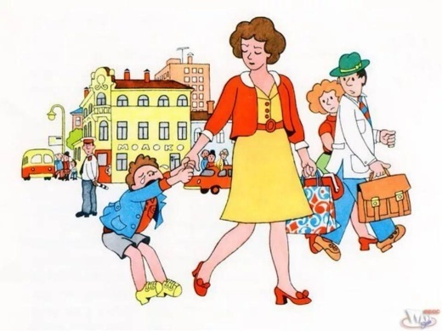
Детский сад – новый период в жизни ребёнка. Для малыша это, прежде всего, первый опыт коллективного общения. Новую обстановку, незнакомых людей не все дети принимают сразу и без проблем. Большинство из них реагируют на детский сад плачем. Одни легко входят в группу, но плачут вечеров дома, другие соглашаются идти в детский сад с утра, а перед входом в группу начинают капризничать и плакать. Чем старше ребёнок, тем быстрее он способен адаптироваться.
Существуют определённые
причины, которые
вызывают слёзы у ребёнка:
- Тревога, связанная
со сменой обстановки.
Ребенок из привычной, с
покойной домашней
атмосферы, где мама рядом
и в любой момент может
придти на помощь, он перемещается в незнакомое пространство, встречает пусть и доброжелательных, но чужих людей.
- Режим. Ребёнку бывает сложно принять нормы и правила жизни группы, в которую он попал. В детском саду приучают к определённой дисциплине, а в домашних условиях она не была так важна. К тому же личный режим дня ребёнка нарушается, это может спровоцировать истерики и нежелание идти в садик.
- Отрицательное первое впечатление от посещения детского сада. Оно может иметь решающее значение для дальнейшего пребывания ребёнка в дошкольном учреждении.
- Психологическая неготовность ребёнка к детскому саду. Эта проблема наиболее трудная и может быть связана с индивидуальными особенностями развития. Чаще всего это происходит, когда ребёнку не хватает эмоционального общения с мамой.
- Отсутствие навыков самообслуживания. Это сильно осложняет пребывание ребёнка в детском саду.
- Избыток впечатлений. В саду малыш испытывает много новых позитивных и негативных переживаний, он может переутомиться и вследствие этого – нервничать, плакать, капризничать.
Способы уменьшить стресс ребёнка.
1. Несложные действия способны уменьшить тревожность и положительно повлиять на адаптацию ребёнка к новым жизненным условиям. Так, рекомендуется приучать ребёнка к детскому саду постепенно. Родителям стоит заранее подготовить себя и малыша к первому дню посещения дошкольного учреждения. Лучше всего заранее создать дома для ребёнка режим дня (сон, игры и приём пищи), соответствующий режиму ДОУ.
2. В первые дни не следует оставлять малыша в детском саду больше двух часов. Время пребывания нужно увеличивать постепенно. По прошествии 2-3 недель (данный период индивидуален для каждого ребёнка), учитывая желание малыша, можно оставить его на целый день в саду.
Если ребенок трудно привыкает к детскому саду, то мама может находиться в группе вместе с ребенком, чтобы познакомить ребенка с окружающей его обстановкой и «влюбить» в воспитателя.
3. Каждый раз после прихода из детского сада необходимо спрашивать ребёнка о том, как прошёл день, какие он получил впечатления. Обязательно нужно акцентировать внимание ребёнка на положительных моментах, так как родители такими короткими замечаниями способны сформировать у них позитивное отношение к дошкольному учреждению.
4. Если малыш плачет, стоит взять его на руки, успокоить – вероятно, ему не хватает прикосновений мамы, которых совсем недавно было намного больше.
Желательно дома укладывать ребёнка спать пораньше, побыть с ним подольше перед сном, поговорить о садике.
5. В выходные стоит придерживаться режима дня, принятого в саду, повторять все виды деятельности, которым малыш
уже обучился.
Если ребенок не хочет
идти в детский сад
Используйте приемы
"заманихи": игрушка
хочет в гости в детский сад:
сапожки хотят погулять по
дорожкам сада; нужно что-то отнести воспитателю и детям; вкусная котлетка ждет, когда малыш ее съест; подушечке грустно от того, что никто ее не обнимает.
Перед вечерним туалетом вместе готовьтесь к детскому саду: какую игрушку возьмете "в гости", что наденете (одежду повесить на стульчик), выполнено ли поручение воспитателя (подточить карандаши или подготовить набор цветной бумаги). Все сложите в пакет или в сумку (как в школе!).
Часто сони охотнее встают под звуки веселой музыки или услышав голоса героев любимого мультика.
Если в семье есть человек, с которым малыш расстается очень плохо, то этому домочадцу лучше выйти из дома до того времени, как малыш проснется.
Если ребенок не хочет одеваться сам в детский сад, оденьте его без обид и грубости, приговаривая: "Какой ты у меня большой, а когда-то был совсем маленький. Скоро ты еще подрастешь и будешь одеваться сам, как папа (другое значимое лицо)".
Если ребенок боится входить в группу, где много детей, приходите пораньше, когда детей мало или вообще первыми. У воспитателя будет возможность пообщаться подольше лично только с вашим ребенком.
Поближе познакомьтесь с мамой, чей ребенок симпатичен вашему, гуляйте вместе, сходите в гости. У малыша появится желание увидеть друга в детском саду.
-

Slide 3
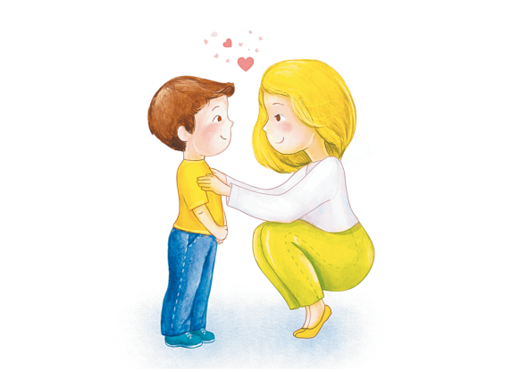
Значение ролевых игр в преодолении «кризиса трёх лет» Часто в преодолении кризиса помогает переход на ролевые игры с ребенком. При этом эффективность данного метода уже доказана, а самих способов существует множество: • Можно придумать «важную работу» — готовить еду для любимых кукол, создавать новую картину или строить дом. Ребенок должен почувствовать самостоятельность через игру; • Сочиняйте со своим малышом новые сказки, фантазируйте. Можно разыгрывать те или иные сцены, менять сценарии; • Играйте в воспитание любимой игрушки малыша. Представьте всё таким образом, что кукла ведет себя плохо, и вы вместе со своим чадом воспитываете её. Укладывайте ее вместе спать, берите на прогулку.
МАДОУ детский сад №7 «Сказка»
П
С
сихолог
«Кризис трёх лет» — это обычное явление в жизни каждого малыша. Он становится взрослее, самостоятельнее, превращается в личность.
оветует
Кризис трех лет
Кризис трёх лет
В этот период необходимо проявить максимум внимания и терпения. И помните — всё проходит. И это сложное время также рано или поздно останется позади.
Подготовила:
Педагог-психолог
Журавлёва А.А.
2020
Ст.Кущёвская

Slide 4
Как только ребенку исполняется три года, его мир для него начинает меняться. Это чувствуют и видят все — родители, бабушки и дедушки, знакомые и друзья. Столь критический возраст является настоящим испытанием, ведь ребенок переходит из этапа раннего детства в дошкольный период. Казалось бы, что ещё вчера ребенок было спокойным и послушным и вдруг, что-то сломалось — ребенка как подменили. Он резко стал упрямым, с ним сложно договориться и о чём-то просить.
В три года приходит осознание собственных границ — что можно, а что нельзя, что плохо, а что — хорошо.
Как преодолеть этот период — советы родителям «Кризис трех лет» необходимо пережить. При этом очень важно выполнять несколько простых рекомендаций:
1. Поощряйте все
стремления ребенка
познать себя и свои
возможности. Рисуйте
с ним, играйте,
разговаривайте,
спрашивайте его
мнение; 2. Если ребенок хочет самостоятельности — дайте ему возможность делать что-то своими руками, почувствовать свою значимость. Если не получилось, не ругайте — хвалите за попытку и дайте понять, что в следующий раз получится; 3. Не делайте сами то, что не вышло у ребенка. Это со временем может войти в привычку; 4. Запрещать и разрешать желательно с умом. Если не нарушаются ваши принципы, то выполните требование ребенка. В случае, когда на какое-либо действие накладывается запрет, важно объяснить, почему так, а не иначе; 5. Очень важно выделять и хвалить те черты характера в малыше, которые вам нравятся. Противоположные лучше не поддерживать вовсе. Истерикам потакать нельзя — единственная возможность предотвратить или прекратить истерику — переключить внимание на что-то другое; 6. Показывайте во всем пример ребенку сами.
Характеристика «кризиса трёх лет»
Понять, что у вашего ребенка кризис трёх лет очень просто. Существует восемь основных признаков: • негативизм, когда ребенок начинает давать негативную оценку всего происходящего. Любая ваша просьба часто воспринимается «в штыки». Главная задача — сделать наоборот и не так, как вы хотите. К примеру, ребенок хочет на прогулку, но как только это предлагают мать или отец, он сразу отказывается;
• упрямство — проявляется во всем. Ребенок делает все возможное, чтобы его мнение начинали уважать, чтобы с ним считались; • своеволие и желание делать все самому в трехлетнем возрасте — это обычное дело; • строптивость — выражается не против вас в частности, а против сложившейся системы в семье, устоявшихся тонкостей воспитательного процесса; • деспотизм часто бывает в семьях, где есть только один ребенок, на фоне потакания всегда и во всем; • ревность — обычное явление там, где есть несколько детей. При этом трехлетний ребенок может считать, что его младший брат или сестричка не имеют никаких прав в этой семье;
Физиологическое обоснование «кризиса трёх лет» В этом возрасте малыш начинает ощущать себя взрослым человеком, личностью. Он уже не воспринимает себя и мать, как одно целое — ему интересно собственное «я». Он начинает формировать мнение о себе, как о самостоятельном человеке. Ребенок запоминает события собственной жизни и учится интерпретировать их. В три года начинает активно развиваться волевая и чувственная сфера новой личности. Ребенок учится понимать мир, основываясь на собственных эмоциях, отношениях окружающих людей, их поступков. Чадо переходит от предметной игры к ролевой, когда на первый план выходит не сама игрушка, а задача, которую она выполняет. В этот период малыш активно подражает различным персонажам сказок, животным и родителям. Именно в этом возрасте ребенок впервые попадает в садик, а это — изменение круга его общения, новые лица. Приходится перестраиваться и начинать взаимодействовать с чужими людьми. Малыш перенимает новый опыт у своих сверстников и других взрослых, учится жить по правилам, осознает свои обязанности и права.
• протест-бунт — споры со
взрослыми становятся постоянным
явлением; • обесценивание —то, что раньше
интересовало, уже не нужно. В этот
ваш малыш может начать говорить
плохие слова, сквернословить,
ломать любимые игрушки и так далее.

Slide 5
РАЗЛИЧАЕТ ЛИ ОН ЗВУКИ?
Ребенок с хорошо развитым фонематическим слухом способен слышать и различать звуки, соотносить их с буквами, правильно их произносить.
Поиграйте в игру «Назови лишнее слово». Вы выбираете какое-то слово, например, «гора». Взрослый будет повторять это слово несколько раз, а потом вместо него скажет другое, похожее. Задача ребенка услышать это другое слово и назвать его. Например, взрослый говорит (проговаривая по одному слову в секунду):
Гора, гора, гора, гора, нора, гора, гора. Голос, голос, голос, голос, колос, голос, голос.
Коса, коса, коса, роса, коса, коса, коса, коза. Если ребенок слышит и называет «лишние» слова, значит, с фонематическим слухом у него все в порядке.
Вторая игра – «Назови звуки». Взрослый просит ребенка назвать первый и последний звуки в словах: «свет» (оба звука согласные), «корма» (первый звук согласный, последний гласный), «индюк» (первый звук гласный, последний согласный), «езда» (оба звука гласные). Если ребенок часто ошибается и не замечает своих ошибок, очевидно, его фонематический слух пока не развит.
Чтобы узнать, умеет ли ребенок делить слова на части (слоги), можно воспользоваться игрой под названием «Раздели слово». Взрослый говорит слово, а ребенок делит его на части, хлопая в ладоши.
МАДОУ детский сад №7 «Сказка»
УМЕЕТ ЛИ ОН МЫСЛИТЬ ЛОГИЧЕСКИ?
Попросите его закончить предложения: «если выйдешь на улицу зимой без одежды, то…», «прошел дождь, поэтому…» и т.д. В игре «Четвертый лишний» ребенку предлагают ряды из четырех картинок. В каждом случае он должен убрать одну, на его взгляд, «лишнюю». Например, на картинках: стол, стул, диван, окно. Или: брюки, рубашка, жилет, мальчик. Или: хлеб, яблоко, груша, слива. Игра «Аналогии» поможет родителям определить, насколько у ребенка сформированы основы словесно-логического мышления. Ребенку называют три слова. Два первых из них – пара. От малыша требуется подобрать пару к третьему слову по аналогии с первой парой. Например: «день-ночь, лето –? (зима)»; «часы – время, градусник – ? (температура)», «глаз – зрение, ухо – ? (слух)». Если ребенок справляется со всеми заданиями, допускает не больше одной–двух ошибок, значит, словесно-логическое мышление у него уже сформировалось.
П
С
сихолог
оветует
«НА ПОРОГЕ ШКОЛЫ»
Готов ли ребенок
к школе?
Подготовила:
Педагог-психолог
Журавлёва А.А.
2021
Ст.Кущёвская

Slide 6
УВАЖАЕМЫЕ РОДИТЕЛИ!!!
Общая ориентация детей в окружающем мире и оценка запаса бытовых знаний, у будущих первоклассников, производится по ответам на следующие вопросы:
Как тебя зовут?
Сколько тебе лет?
Как зовут твоих родителей?
Где они работают и кем?
Как называется город, в котором ты живѐшь?
Какая река протекает в нашем городе?
Назови свой домашний адрес.
Есть ли у тебя сестра, брат?
Сколько ей (ему) лет?
На сколько она (он) младше (старше) тебя?
Каких животных ты знаешь? Какие из них дикие, домашние?
В какое время года появляются листья на деревьях, а в какое опадают?
Как называется то время дня, когда ты просыпаешься, обедаешь, готовишься ко сну?
Сколько времѐн года ты знаешь?
Сколько месяцев в году и как они называются?
Где правая (левая) рука?
Прочти стихотворение.
Знания математики:
- счѐт до 10 (20) и обратно;
- сравнение групп предметов по количеству (больше – меньше)
- решение задач на сложение и вычитание
Выяснить, есть ли у вашего ребѐнка интерес к обучению в школе, помогут следующие вопросы:
Хочешь ли ты пойти в школу?
Зачем нужно ходить в школу?
Чем ты будешь заниматься в школе?
Что такое уроки? Чем на них занимаются?
Как нужно вести себя на уроках в школе?
Что такое домашнее задание?
Зачем нужно выполнять домашнее задание?
Чем ты будешь заниматься, когда придѐшь домой из школы?
МОЖЕТ ЛИ ОН КОНТРОЛИРОВАТЬ СЕБЯ?
Есть такая игра: «да» и «нет» не говорить, «черное» и «белое» не называть». Поиграйте в нее с ребенком. Задавайте простые вопросы: «ты любишь шоколад?», «какого цвета мороженое?». Он должен отвечать, не говоря слов «да» и «нет», не называя черного и белого цветов. Вопросов не должно быть больше 10. Если ребенок успешно справляется с заданием, отвечает без ошибок почти на все вопросы, значит, уровень самоконтроля у него достаточно высок.
РАЗВИТА ЛИ У НЕГО РЕЧЬ?
Это один самых важных критериев готовности к школьному обучению. Ребенок должен уметь пересказывать небольшие сюжетные рассказы (не больше 6–7 предложений). Попросите его пересказать рассказ либо составить его по картинкам на один сюжет (как в комиксах). Картинок должно быть не очень много – 6–7. По тому, как ребенок рассказывает, можно оценить его умение согласовывать слова, правильно строить предложения, а также логику рассказа – наличие сюжетной линии (начало, середина, конец).
ЕСТЬ ЛИ У РЕБЕНКА
ЖЕЛАНИЕ УЧИТЬСЯ?
Как это узнать?
Сочините небольшую сказку, в которой каждый персонаж по-своему объясняет свое желание учиться. Один говорит: «Я хожу в школу, потому что меня мама заставляет. А если бы не мама, то я в школу бы и не ходил». Второй: «Я хожу в школу, потому что мне нравится учиться, узнавать новое, нравится делать уроки. Даже если бы школы не было, я все равно бы учился». Третий: «Я хожу в школу, потому что там весело и много ребят, с которыми можно играть». Четвертый: «Я хожу в школу, потому что хочу быть большим. Когда я в школе, я чувствую себя взрослым, а до школы я был маленьким». А потом спросите своего малыша, как он считает, почему надо учиться? У него может быть несколько соображений по этому поводу, но если среди них нет учебно-познавательного мотива, задумайтесь, не рано ли загружать его такой, хоть и интересной, но все-таки тяжелой работой, как учеба.

Slide 7
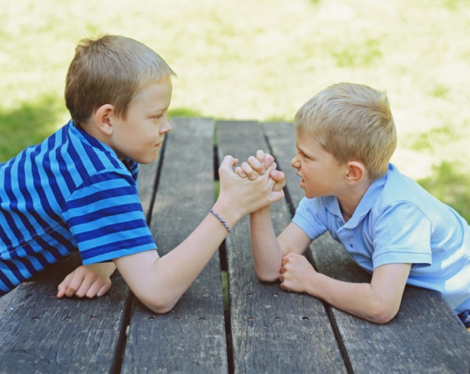
Чадо необходимо обучить сосредотачиваться на процессе и прикладываемых усилиях, а не на победе. Желательно донести до его сознания то, что важнее всего работа над самим собой, а не победа над соперником, а заявление «Я сделал все, что было в моих силах» равноценно словам «Я победил!». В идеале дети в должны соревноваться не друг с другом, а сами с собой, так как намного важнее их усилия, умноженные на собственные достижения, чем демонстрация превосходства над другим ребенком.
Взрослым не стоит переживать о том, что дети будут соревноваться между собой, в принципе, это закономерно и совершенно нормально. Главное, чтобы ребята могли дружелюбно отзываться о достижениях своих ближайших родственниках, даже когда испытывают легкую зависть. Запрещается специально разжигать между ними соревнования, чтобы дети не думали о том, что их будут любить только при условии демонстрирования успехов и достижений.
Ребенок всегда должен чувствовать, что семья для него – это незыблемый источник душевного спокойствия, а конкуренции и так достаточно в окружающем мире.
МАДОУ детский сад №7 «Сказка»
П
С
сихолог
оветует
ЕЕ
В РЕБЕНКЕ ДОЛЖЕН ЖИТЬ ПРАВИЛЬНЫЙ ДУХ СОПЕРНИЧЕСТВА
Подготовила:
Педагог-психолог
Журавлёва А.А.
2021
Ст.Кущёвская

Slide 8
Зачастую малыши сталкиваются с соперничеством, как в учебном заведении, так и на игровой площадке. Иногда это идет только на пользу, когда ребенок прикладывает много усилий и стараний для достижения новых целей, но некоторые дети испытывают совершенно другие ощущения от процесса соревнования. Они могут настолько сильно опасаться неудачи, что сразу опускают руки при первых трудностях. Хуже всего то, что даже дети в дошкольном возрасте могут заполучить язву желудка и невроз, когда находятся в постоянной конкуренции со своими сверстниками. Как бы болезненно не воспринимали родители соперничество своих детей, дети все же должны овладеть этим навыком и научиться проигрывать, чтобы нормально существовать в современном мире.
Как помочь ребенку правильно оценивать ситуацию и научить действовать? В первую очередь важно понимать, что очень многое в этом вопросе зависит от родителей ребенка, которые могут научить его быть устойчивым и уметь правильно принимать дух соперничества. Когда в семье несколько детей, то их легко научить с раннего возраста не только играть друг с другом, но и соревноваться и правильно принимать поражение. Любая детская игра по своей сути подразумевает наличие победителя и как минимум одного проигравшего, поэтому каждому из детей рано или поздно придется выступить в той или иной роли.
Научить ребенка правильно проигрывать должны родители, для этого необходимо продемонстрировать ему, как они относятся и реагируют на проигрыш.
Можно рассказать ему о собственных пройденных испытаниях и соревнованиях, в которых проигрывали и выигрывали. Лучшим примером станет рассказ о том, что несмотря на поражение, родители были горды тем, что принимали участие в соревновании и приложили максимум усилий, чтобы выступить на хорошем уровне.

Slide 9
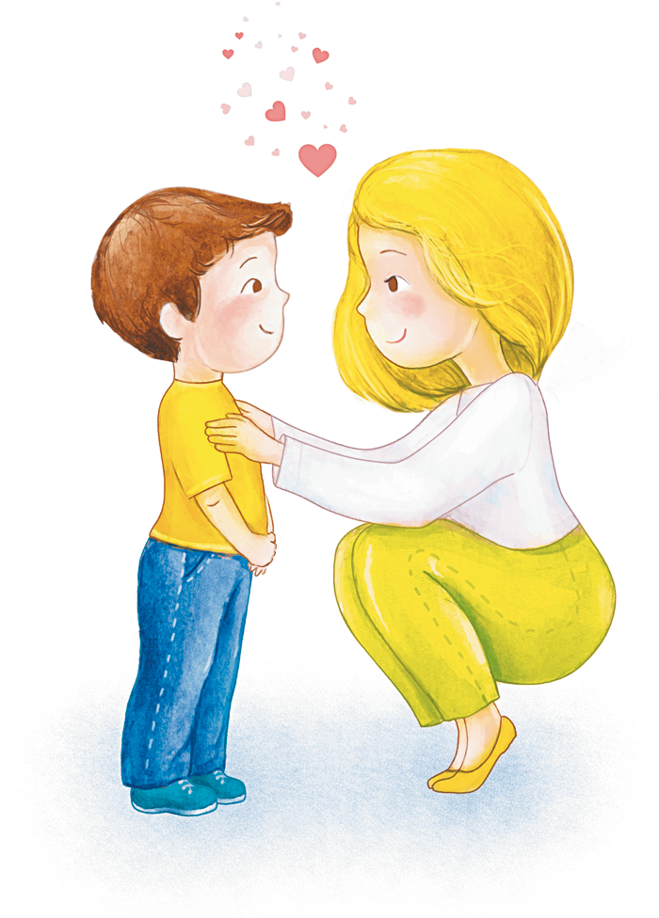
ЗАКОНЫ СЕМЬИ
Чтобы воспитание ребенка было правильным, надо чтобы в семье были и действовали законы семьи.
1. Закон единства требования отца и матери.
2. Закон значимости похвалы для ребенка.
3. Закон трудового участия каждого члена семьи в жизни всей семьи.
4. Закон разделения в равной мере материальных и моральных благ между взрослыми и детьми.
Если эти законы в семье сохраняются, если отец и мать оптимисты и друзья своего ребенка, значит, он состоится как человек и как личность.
НЕСКОЛЬКО СОВЕТОВ
1. Относитесь к ребенку как к самому дорогому гостю.
2. Боритесь с раздражением.
3. Мой дом - моя крепость - это должны чувствовать дети.
4. Чаще произносите слова “Это семейное правило” чтобы предотвратить споры и ссоры. Семейные правила могут поддержать авторитет родителей и поведенческие нормы.
Памятка для родителей по воспитанию культуры поведения у детей
1. Не демонстрируйте своему ребенку показную вежливость и чуткость. Очень скоро он начнет вам подражать и поступать так в первую очередь по отношению к вам.
2. Не грубите и не сквернословьте сами. Ваша привычка станет привычкой вашего ребенка.
3. Не говорите о чужих людях плохо и неуважительно. Если вы покажете в этом пример своему ребенку, ждите, что очень скоро он скажет то же самое о вас.
4. Будьте тактичны по отношению к другим людям. Это хороший урок добра и человечности для вашего ребенка.
5. Не бойтесь извиниться перед кем-то в присутствии своего ребенка. В этот момент вы ничего не теряете, лишь приобретаете его уважение.
6. Проявляйте благородство даже тогда, когда вам очень не хочется его проявлять, учите благородству своего ребенка. Помните, что поведение — это зеркало, в котором отражается истинный облик каждого!
МАДОУ детский сад №7 «Сказка»
П
С
сихолог
оветует
Как правильно любить своего ребенка?
Подготовила:
Педагог-психолог
Журавлёва А.А.
2021
Ст.Кущёвская

Slide 10
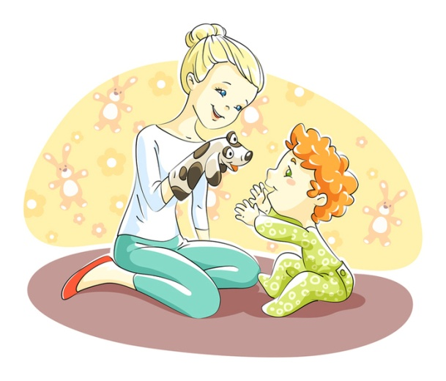
СОВЕТЫ РЕБЁНКА РОДИТЕЛЯМ
Не балуйте меня, вы этим портите
Не делайте за меня то, что я в состоянии сделать сам
Не пытайтесь от меня отделаться, когда я задаю слишком откровенные вопросы
Относитесь ко мне, как к своему другу. Запомните, я учусь подражая вам, а не подчиняясь нравоучениям.
И кроме того, я вас люблю. Пожалуйста, попытайтесь ответить мне реальной любовью.
СЛОВА ЛЮБВИ И ВОСХИЩЕНИЯ
Я тобой горжусь.
Это трогает меня до глубины души.
Ты - просто чудо.
Мне очень важна твоя помощь.
Тут мне без тебя не обойтись.
С каждым днём у тебя получается всё лучше.
Я знал, что тебе это по силам.
Я горжусь тем, что тебе это удалось.
Ты сегодня много сделал.
Я просто счастлив.
ДЕСЯТЬ ОШИБОК В ВОСПИТАНИИ, КОТОРЫЕ ВСЕ КОГДА- НИБУДЬ СОВЕРШАЛИ
Слишком мало ласки
Безразличие
Слишком много строгости
Детей надо баловать
Обещание больше не любить
Навязанная роль
Больше денег - лучше воспитание
Наполеоновские планы
Ваше настроение
Слишком мало времени остается для воспитания ребенка

